Slide 1

Resultaten
AERIUS
Monitor
Liesbeth Maltha-Nix
Projectleider M14
Mark Wilmot
Teamleider AERIUS
17 juni 2014

Slide 2
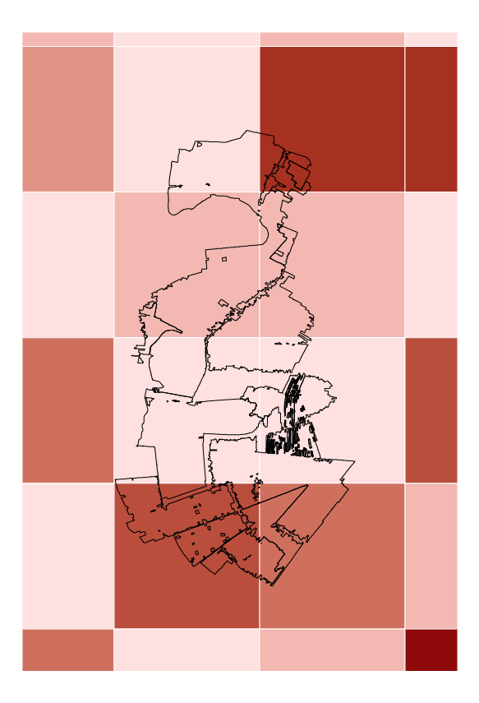
Ruimtelijke verfijning, vlakbronnen (1/2)
ER emissies
GCN vlakbronnen van 5 km² of 1 km²
Notes:
Die 5x5km emissies worden bijvoorbeeld gebruikt voor bijschatting Industrie, Consumenten en Scheepvaart

Slide 3
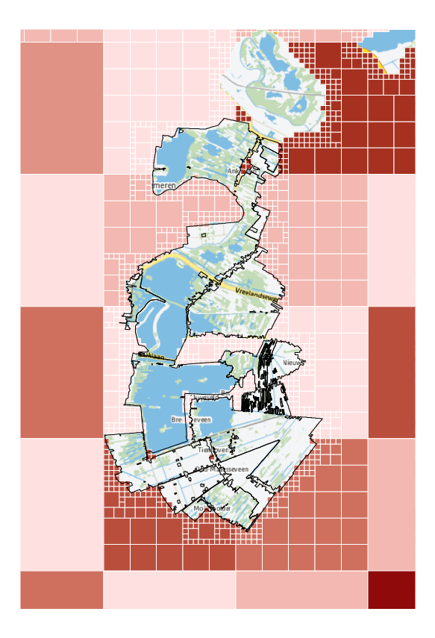
Ruimtelijke verfijning, vlakbronnen (2/2)
AERIUS ruimtelijke verfijning
Uitsluiten waar emissie lokaal niet logisch is
Emissie herverdelen binnen dezelfde gridcel
Indien niet mogelijk, dan GCN ongewijzigd toepassen

Slide 4
Ruimtelijke verfijning, landbouw (1/2)
Emissieregistratie ca. 190.000 individuele stallen
Worden direct als bron gebruikt in AERIUS

Slide 5
Ruimtelijke verfijning, landbouw (2/2)
Werkwijze GCN is dezelfde data, maar dan geaggregeerd op 1 km²
Notes:
Aggregatie naar 1x1 km en 5x5km is gedaan om de rekensnelheid te bevorderen en hebben geen inhoudelijk consequenties voor de resultaten.

Slide 6
Ruimtelijke verfijning, scheepvaart
In plaats van de 1 km² GCN emissies worden de vaarlijnen uit de Emissieregistratie gebruikt
Dit levert met name dichtbij N2000 gebieden een verfijnder beeld op

Slide 7
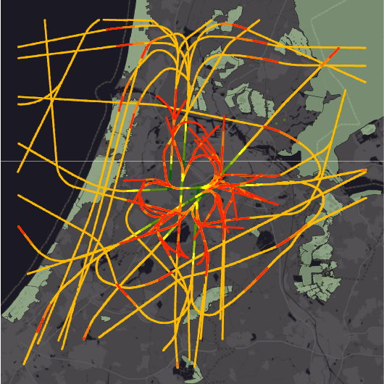
Ruimtelijke verfijning, luchtvaart
Huidige emissies zijn gebaseerd op werkelijke vluchtgegevens

